Slide 1
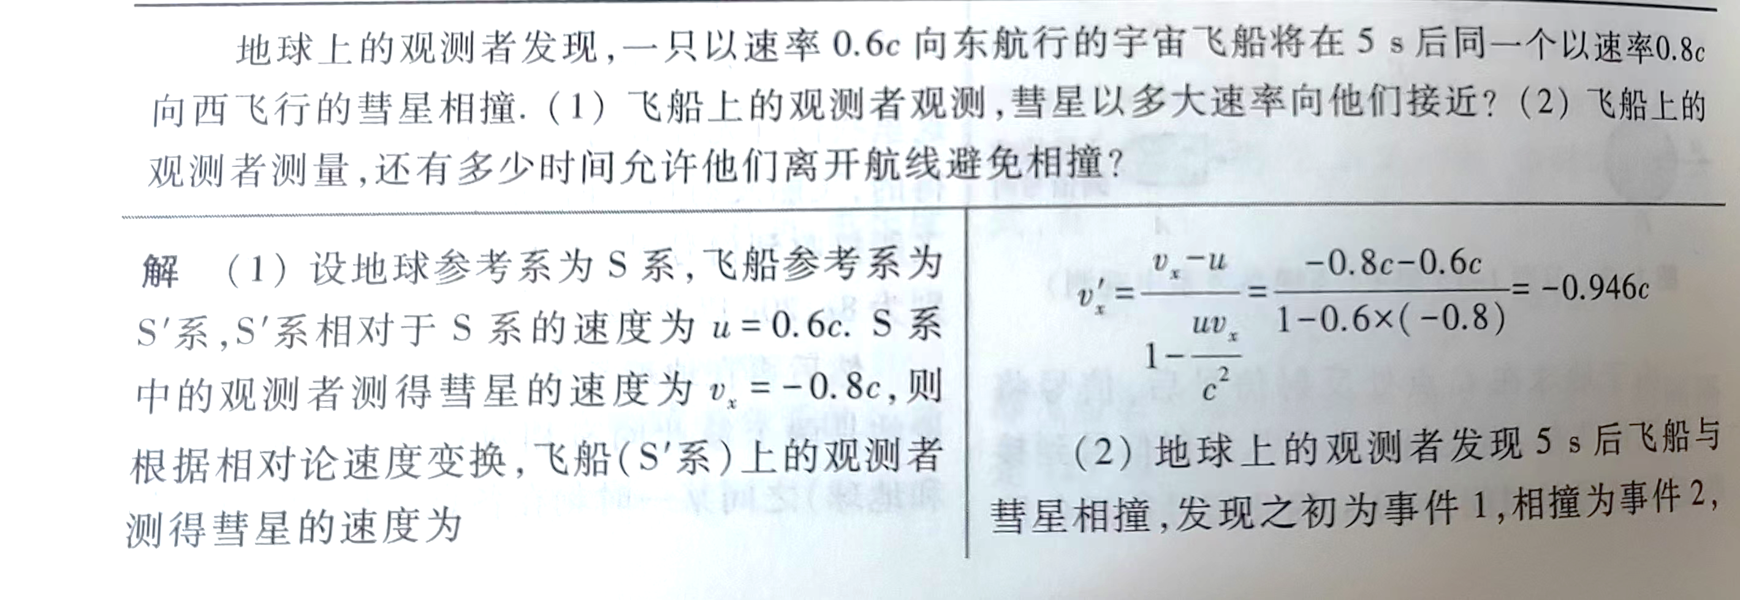
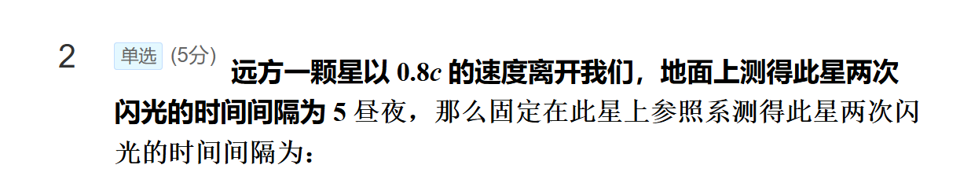

Slide 2
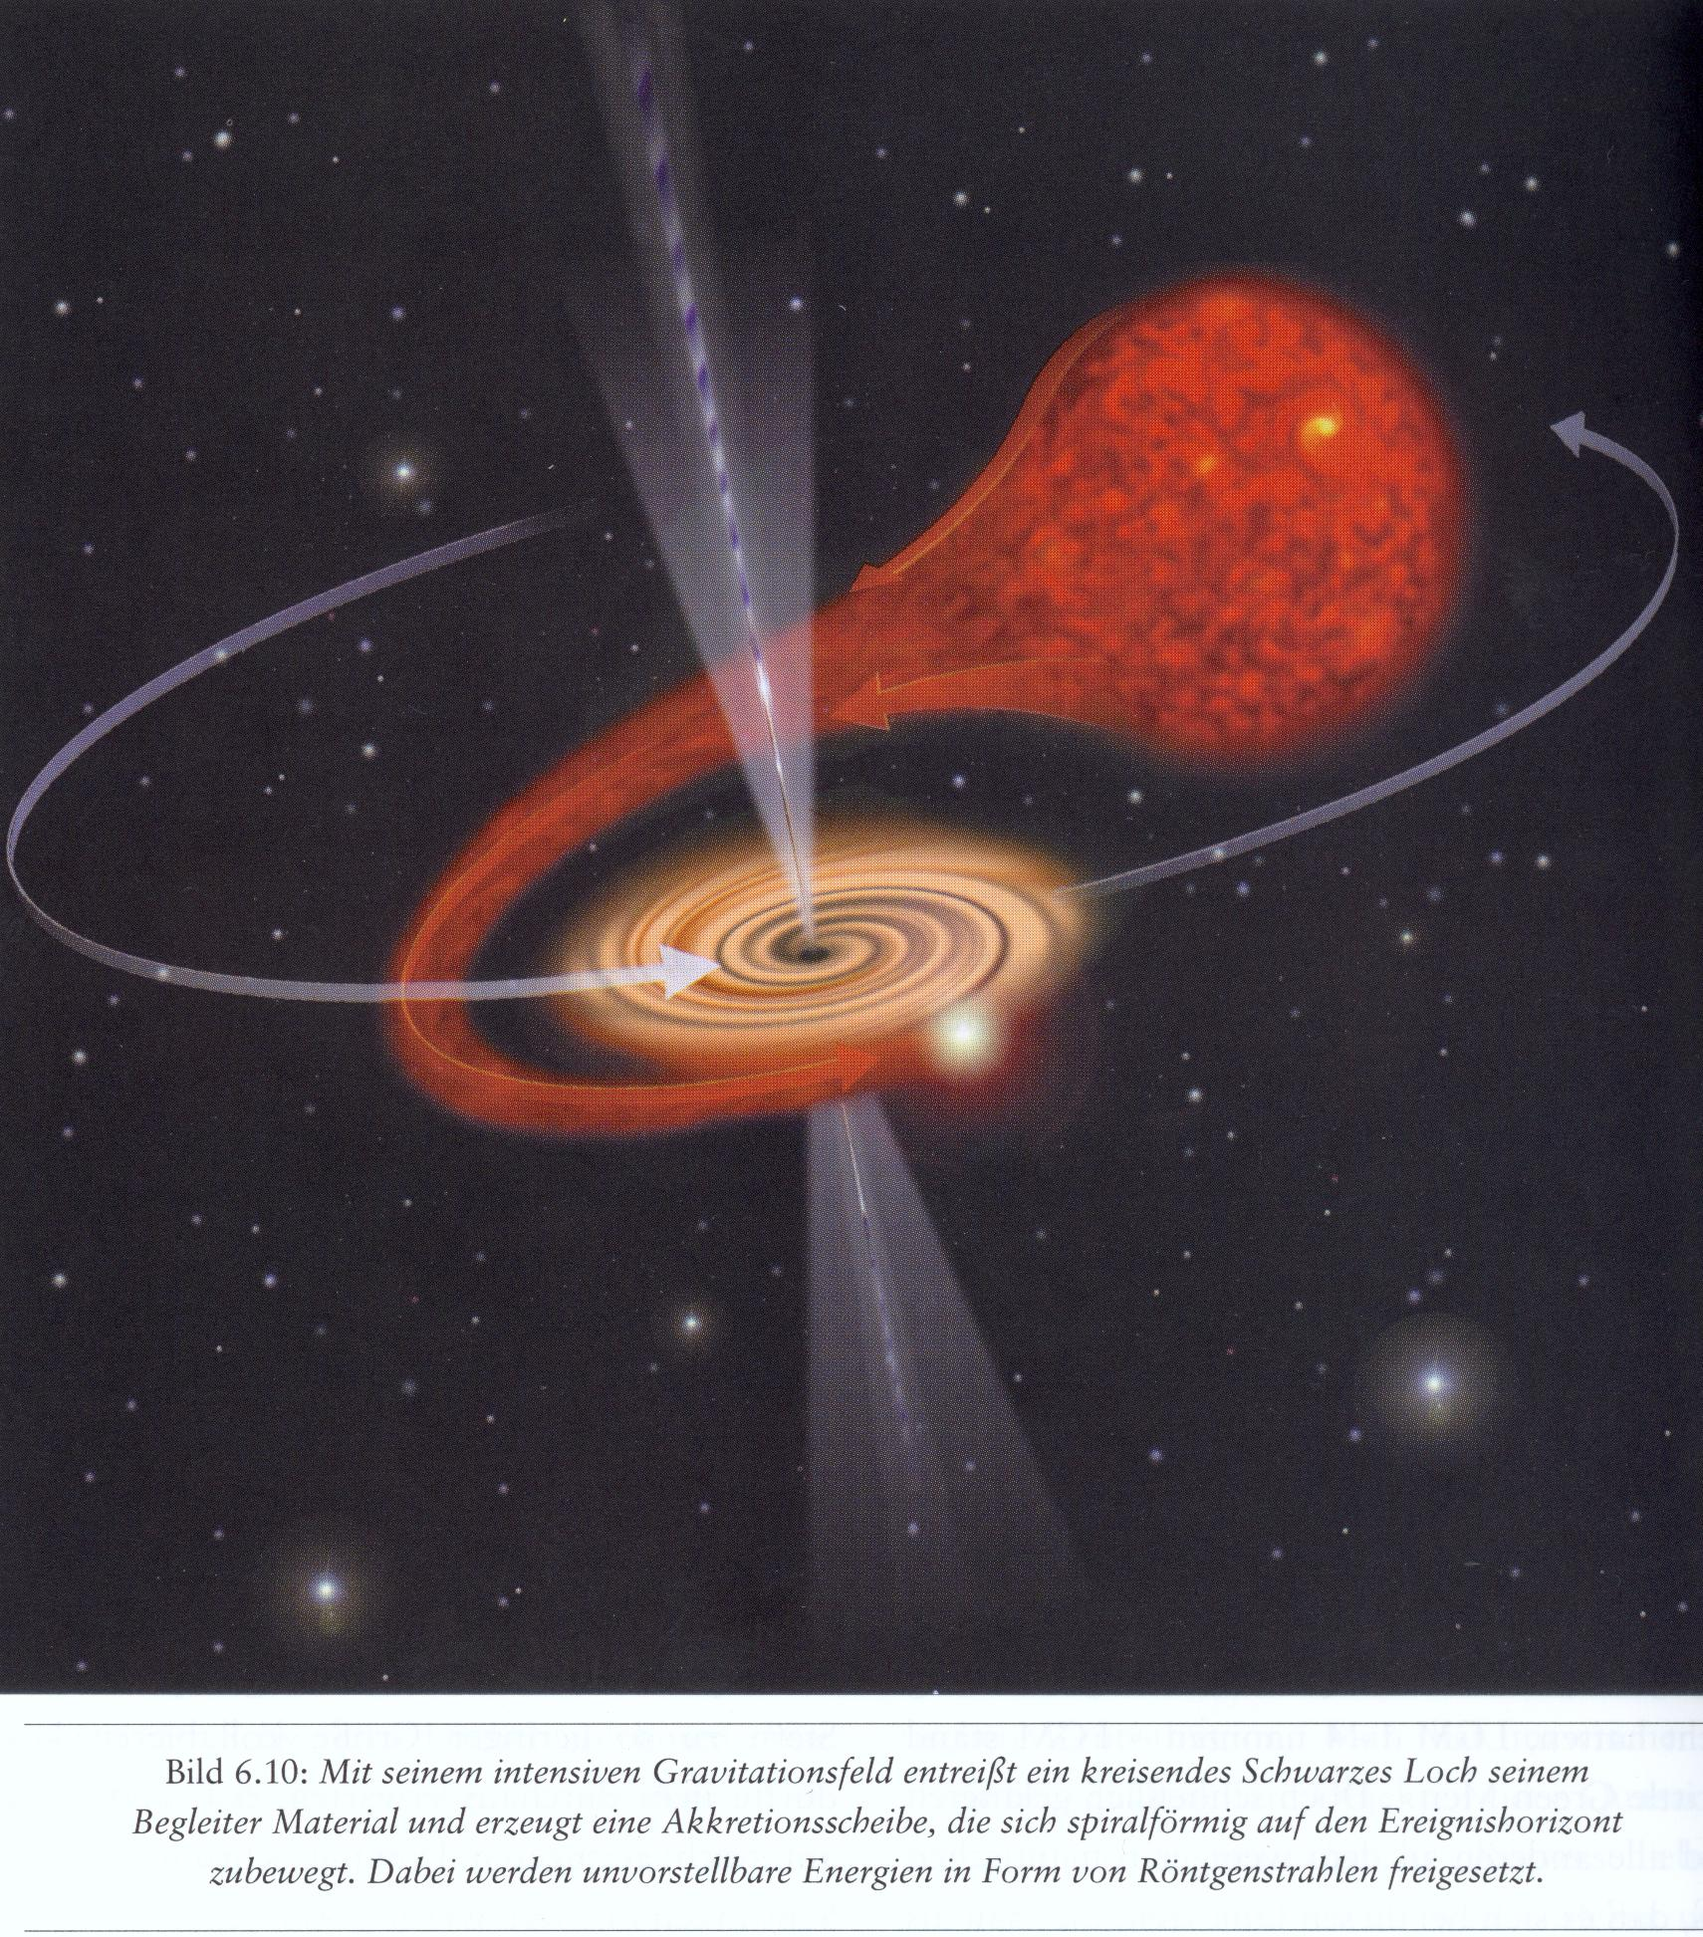
大学物理
量子物理
QUANTUM PHYSICS

Slide 3
§2.2 光的粒子性
2.2.1 光电效应
2.2.2 康普顿效应
2.2.3 光的波粒二象性

Slide 4
2.2.1 光电效应
光电效应：光照到金属表面使金属表面电子逸出，从而产生电流。
光电管
石英窗
GD
经典：连续吸收电磁能，积累能量，摆脱束缚，只要照射时间足够长，即可产生光电流
K
A
阴极
阳极
实验：无需积累，瞬间产生,对光频有要求
G
V

Slide 5
爱因斯坦光子假设和光电效应方程
1、爱因斯坦假定：
光是以光速c运动的粒子流，这些粒子称为光量子，简称光子。每一份光子的能量
2、光子理论对光电效应的解释：
光照射金属表面，光子能量被瞬间吸收。频率足够高，电子克服逸出功A逃离金属表面。

Slide 6
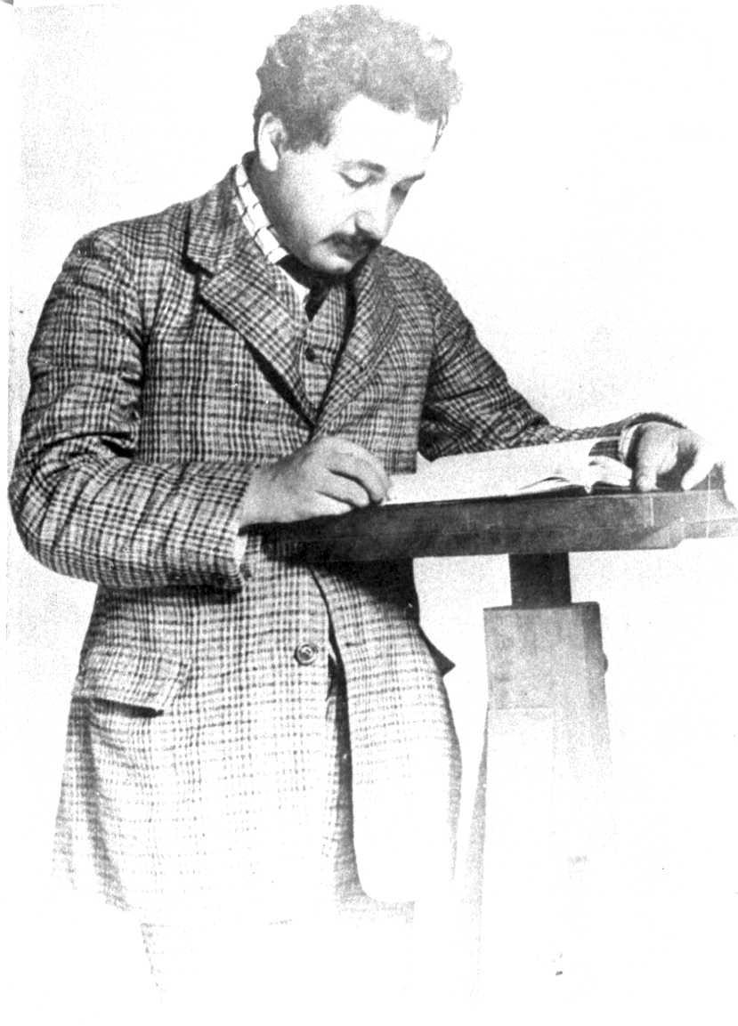

爱因斯坦光电效应方程：
A：逸出功
截止频率(红限频率):
当 $ν＜ν_{0}$时,不发生光电效应
1916年密立根（1923年诺贝尔）实验证实了爱因斯坦理论。
爱因斯坦由于对光电效应的理论解释和对理论物理学的贡献获得1921年诺贝尔物理学奖

Slide 7
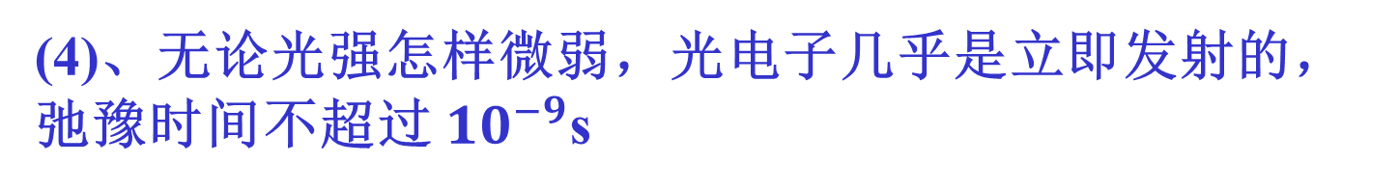
3、光电效应的实验规律
I₂
(1)、饱和光电流与光强成正比
I₁
饱和光电流i_{m}仅由产生的光电子数决定。
I₂>I₁
-U_{c}
0
U
(2)、截止电压U_{c}与最大初动能
反向截止电压用来抵销电子初动能
最大初动能取决于入射光频和逸出功
(3)、截止频率等效于逸出功
光子能量必须大于逸出功才能使光电子逸出
(4)、无论光强怎样微弱，光电子几乎是立即发射的，弛豫时间不超过 $10^{−9}$s

Slide 8
例12-1 用波长为200nm的单色光照射在金属铝的表面上，已知铝的逸出功为4.2eV,求: （1）光电子的最大动能;（2）截止电压；（3）铝的截止波长。
解 （1）根据爱因斯坦光电效应方程，光电子的最大动能为
（2）截止电压为
（3）截止波长为

Slide 9
例2： 钾的红限波长 ，
求钾的逸出功, 在波长
的紫外光照射下,钾的截止电势差为多少?
解 1)
2)

Slide 10
例3. 在光电效应实验中，测得某金属的截止电压U_{c}和入射光频率的对应数据如下：
0.541
0.637
0.714
0.800
0.878
5.664
5.888
6.098
6.303
6.501
试用作图法求：
(1)该金属光电效应的红限频率；
(2)普朗克常量。
1.0
U_{c}[V]
解：作U-ν曲线:最大初动能随入射光子能量线性增长（有截距）
0.5
0.0
4.0
5.0
6.0
ν×10¹⁴Hz
图 U_{c}和ν 的关系曲线

Slide 11
(1) 曲线与横轴的交点就是该金属的红限频率， 由图上读出的红限频率
1.0
U_{c}[V]
(2) 由图求得直线的斜率为
0.5
0.0
4.0
5.0
6.0
ν×10¹⁴Hz
已知
图 U_{c}和ν 的关系曲线
有
精确值为

Slide 12
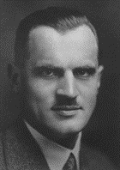
2.2.2 康普顿效应(1923年)
准直系统
X射线
入射光λ₀
石墨散射体
一、实验装置
θ
散射光λ
二、实验结果
探测器
实验发现: 散射的X射线中有与入射线波长 λ₀ 相同成份,
也有波长大于λ >λ₀ 的散射线
实验结果:
波长改变量(Δλ =λ –λ₀)与散射角θ 有关, 与λ₀ 和散射物质无关。
康普顿(Compton A. H., 1892-1962)
按经典理论 :散射波频率=入射波频率 出现了困难

Slide 13
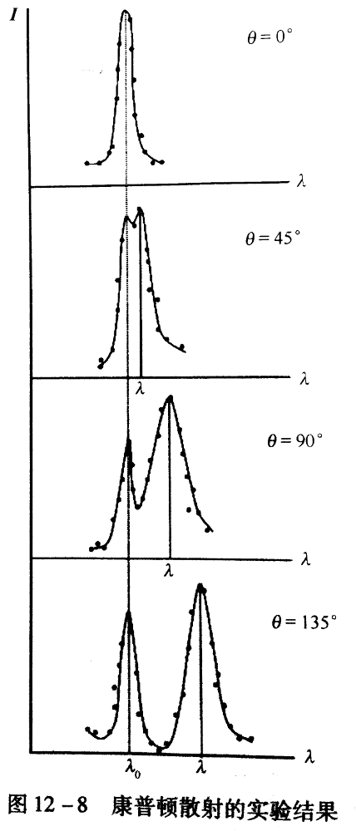
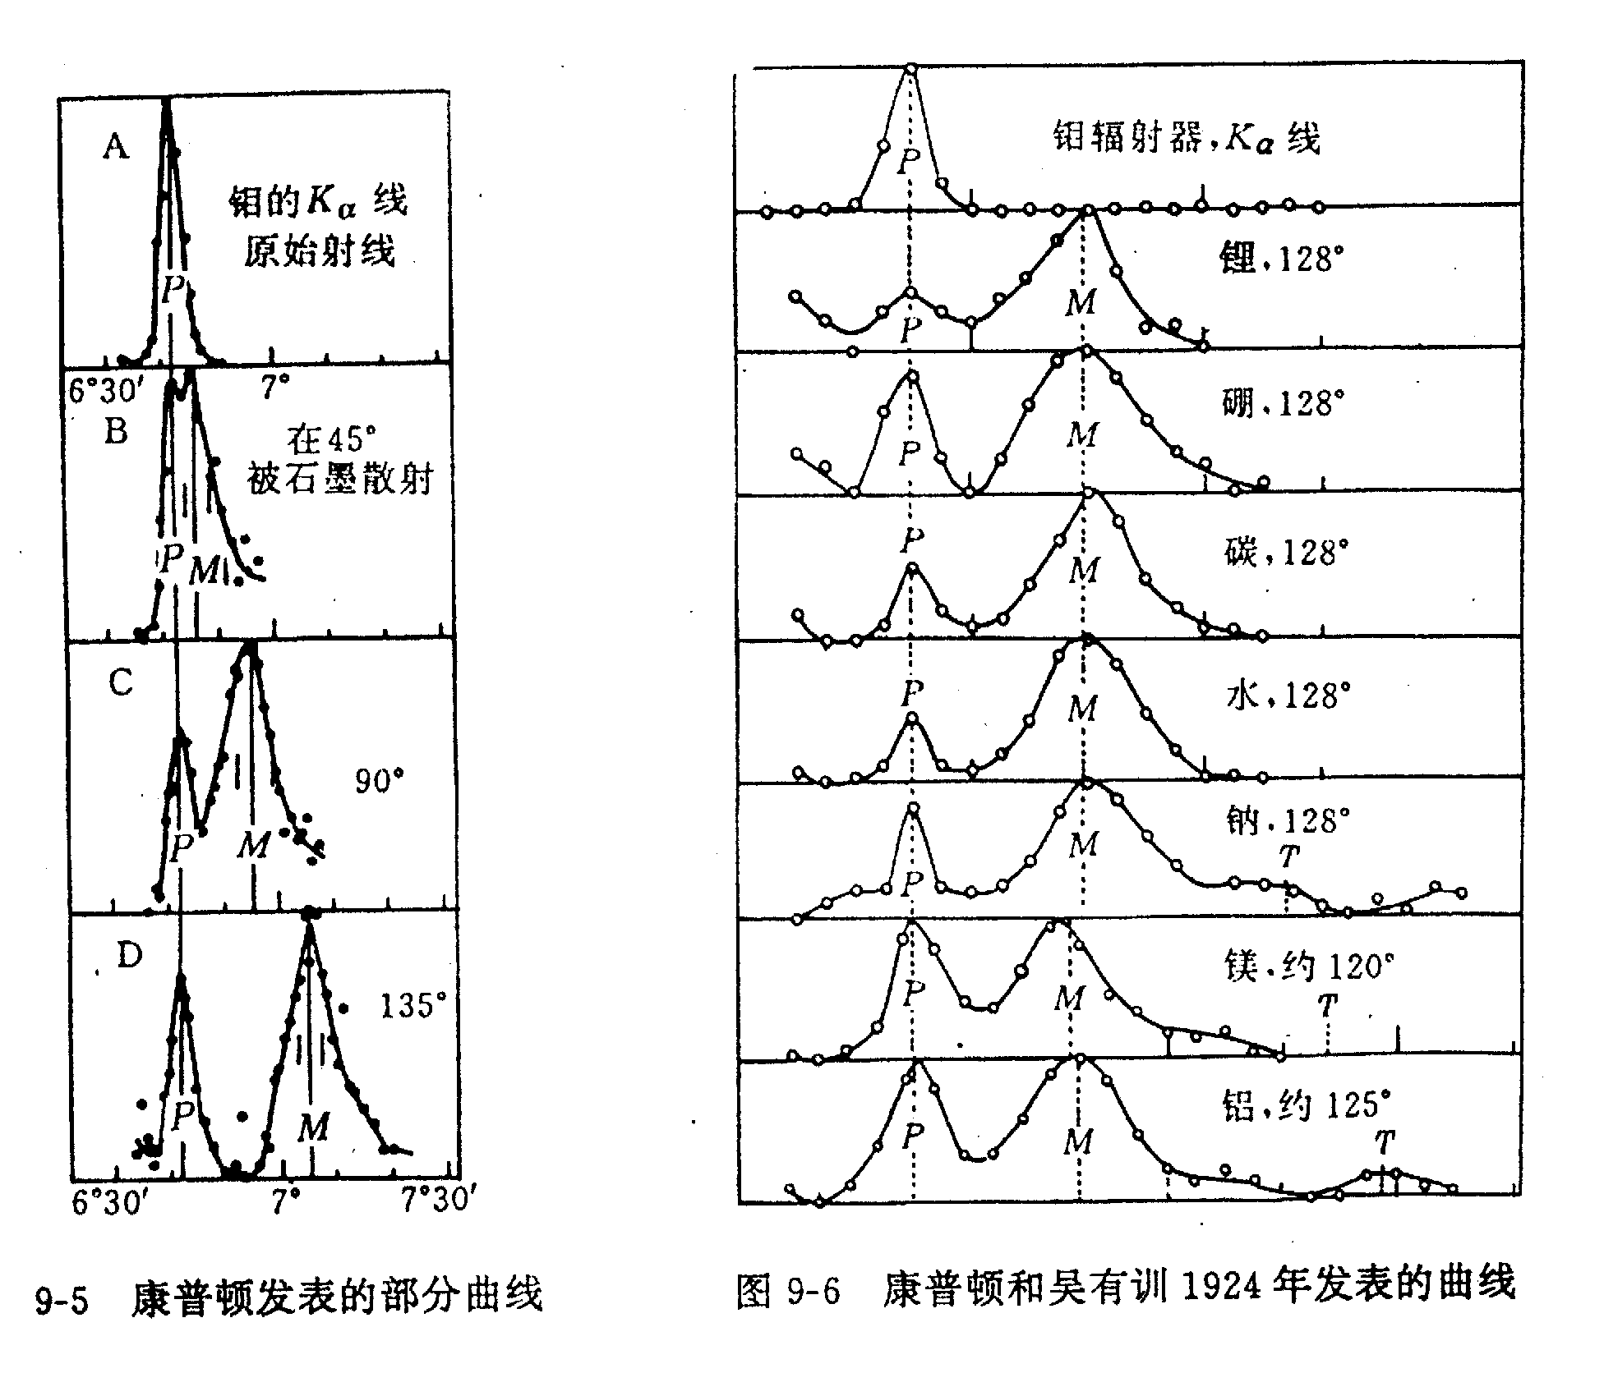

Slide 14
三、光子理论解释康普顿效应
康普顿将这种散射看成是：
光子与静止的自由电子之间发生的弹性碰撞
碰前: 电子:
动量=0
光子:
碰后:
电子:
e
光子:

Slide 15


根据动量守恒与
能量守恒定律:
消去$φ$
四个方程, 五个未知数
令 $θ$ 可变
2
上两式相减并代入质速方程可得

Slide 16
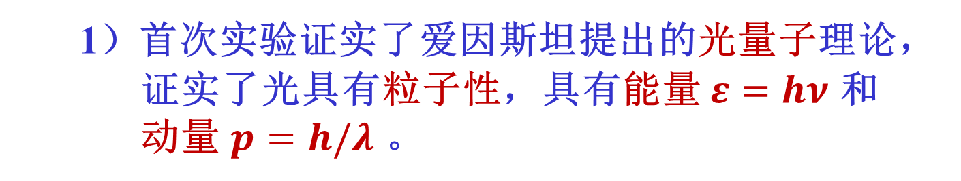
康普顿波长：入射光子能量与电子静止能量相等时所对应的波长
四、康普顿散射实验的意义
1）首次实验证实了爱因斯坦提出的光量子理论，证实了光具有粒子性，具有能量 $ε=hν$ 和动量 $p=h/λ$ 。
2）证实了在微观的单个碰撞事件中，动量和能量守恒定律仍然是成立的。

Slide 17
比较光电效应和康普顿效应
光电效应—光子能量与电子的束缚能同一 数量级;
光子与电子作完全非弹性碰撞。
康普顿效应—光子能量远大于电子的束缚能;
光子与电子作几乎完全弹性碰撞。
思考: 在两种效应中, 光子与电子相碰撞时, 能量和动
量在碰撞前后的关系如何?

Slide 18
2.2.3 光的波粒二象性
1. 近代认为光具有波粒二象性
光的干涉、衍射: 波动性（宏观）
光电效应、康普顿效应: 粒子性（微观）
波动:
光的衍射，条纹明暗不同，表示光强不同， I ∝ E²
粒子:
光子的堆积，光强正比于光子数， I ∝ n, n ∝ E²
波动性和粒子性是对光的两种描述

Slide 19
2. 基本关系式
粒子性
波动性
光，波长和频率的关系:
光子的能量
光子的动量
线性色散
光子的运动质量
Notes:
19

Slide 20
例1: X射线与静止电子作用时, 入射的X射线(λ₀ = 0.7Å)与散射线(λ = 0.72Å)互相垂直。 求: 1)反冲电子动能;
2)反冲电子运动方向与入射线方向的夹角。
解:1) 根据能量守恒定律:
e
2) 根据动量守恒定律:

Slide 21
例2: 一束射线光子的波长为6×10⁻³ nm, 与一个电子发生正碰, 其散射角为180⁰（如图所示）。
试求：（1）射线光子波长的变化？
（2）被碰电子的反冲动能是多少？
光子与静止电子的碰撞

Slide 22
解（1）将散射角 代入康普顿散射公式可求出波长的改变量：
（2）入射光子的能量为

Slide 23
散射光子的能量为
至于被碰电子，根据能量守恒，它所获得的动能等于入射光子与散射光子的能量之差

Slide 24
例3：波长λ₀= 0.1 Å的 x 射线与静止的自由电子碰撞。在与入射方向成90°角的方向观察时，散射波长多大？反冲电子的动能与动量多大？
解：
求散射波长
= λ_{c}
e
=0.1+0.024
=0.124(Å)
故：散射波长为 0.124Å和0.1Å
反冲电子的动能
=3.8×10 ⁻¹⁵J
=2.4×10⁴eV

Slide 25
e
θ
动量守恒
p_{e} = 8.5×10 ⁻²³ kg·m/s
θ=38°44′

Slide 26
例4: 1959年，庞德（R.V.Pound）和瑞布卡（Q.A. Rebka）在哈佛塔做了一个著名的“引力紫移”实验。他们把发射14.4 keV的 光子的放射源 放在塔顶，在塔底测量它射来的 光子的频率 ，发现比在塔顶的频率 高了。已知塔高22.6m，利用光子在重力场中的能量守恒关系计算 。
解: 频率为ν 的光子具有质量
光子受到地球引力的作用，因此具有重力势能。取塔底的重力势能为零，则光子在重力场中的能量守恒关系为

Slide 27
其中 g为重力加速度，H为塔高。由上式可以得到
与他们实验测量的结果
是符合的。如果把 光子源放在塔底而在塔顶测量，那么观测到的就应是“引力红移”了。

Slide 28

§2.3 氢原子光谱
2.3.1 氢原子光谱的规律性
电子能量变化，辐射或吸收光子，形成光谱
经典物理：
电子绕核转动有加速度，有能耗，辐射放出能量，电子轨道半径会越来越小，最终能量耗尽，电子坍缩到核。
两个后果：连续的带状光谱，原子不稳定
氢原子光谱: 位置稳定的分立的线状光谱
6562.8
4861.3
4340.5
红
蓝
紫

Slide 29
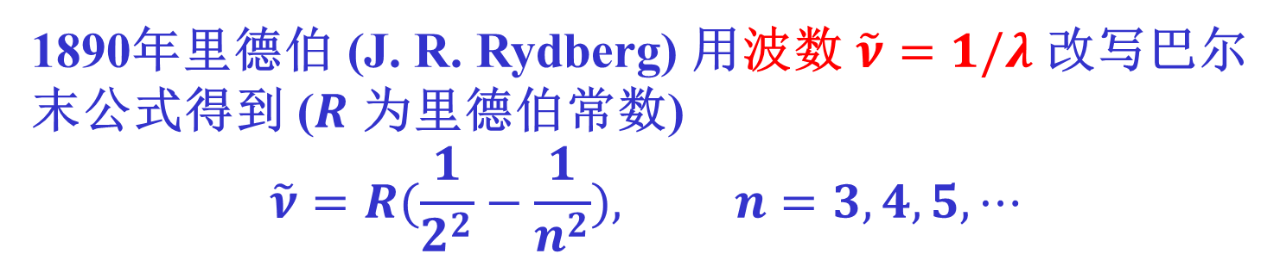
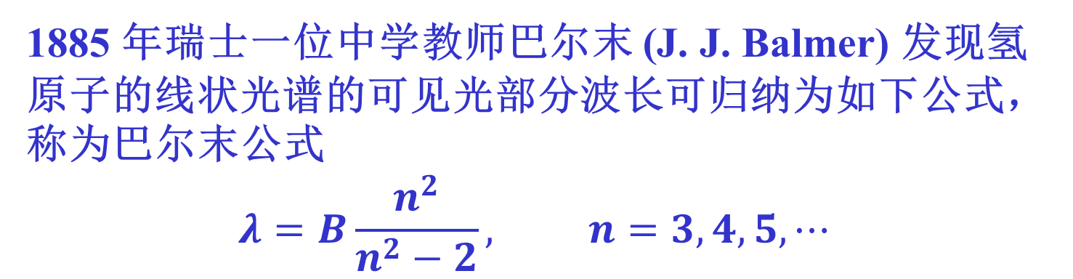
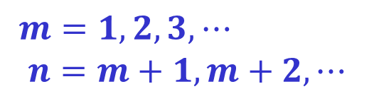
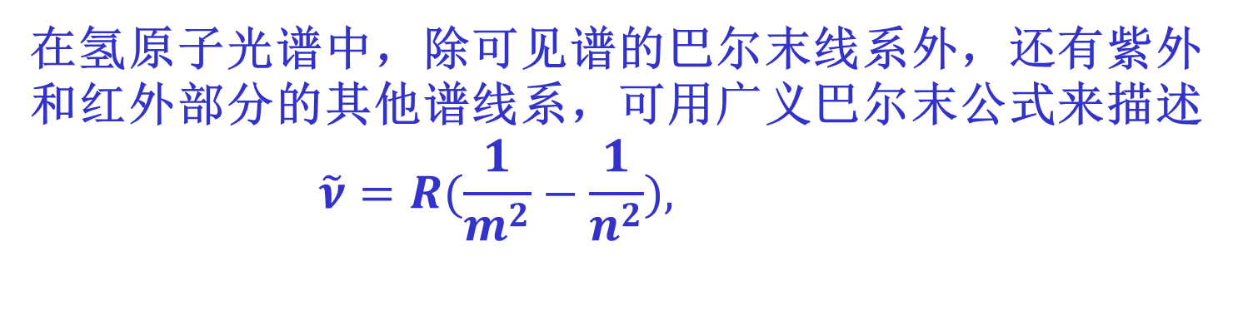
1885 年瑞士一位中学教师巴尔末 (J. J. Balmer) 发现氢原子的线状光谱的可见光部分波长可归纳为如下公式，称为巴尔末公式
$$λ=B\frac{n^{2}}{n^{2}−2}, n=3,4,5,⋯$$
1890年里德伯 (J. R. Rydberg) 用波数 $\tilde{ν}=1/λ$ 改写巴尔末公式得到 ($R$ 为里德伯常数)
$$\tilde{ν}=R(\frac{1}{2^{2}}−\frac{1}{n^{2}}), n=3,4,5,⋯$$
在氢原子光谱中，除可见谱的巴尔末线系外，还有紫外和红外部分的其他谱线系，可用广义巴尔末公式来描述
$$\tilde{ν}=R(\frac{1}{m^{2}}−\frac{1}{n^{2}}),$$
$m=1,2,3,⋯$
$$n=m+1,m+2,⋯$$

Slide 30
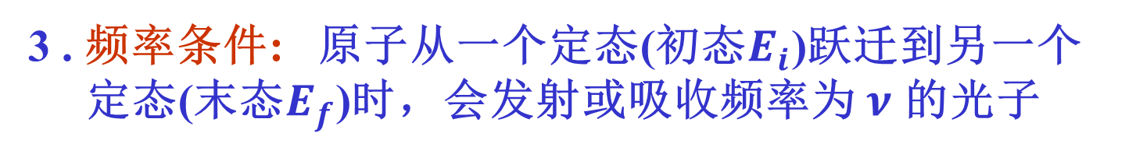
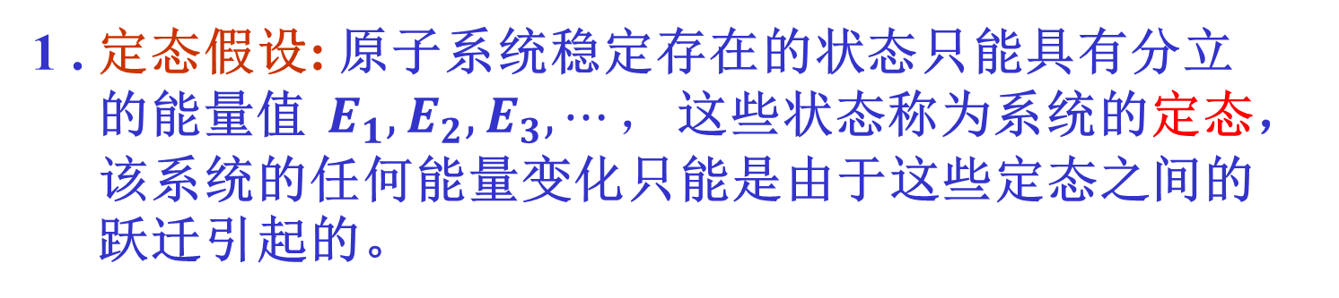
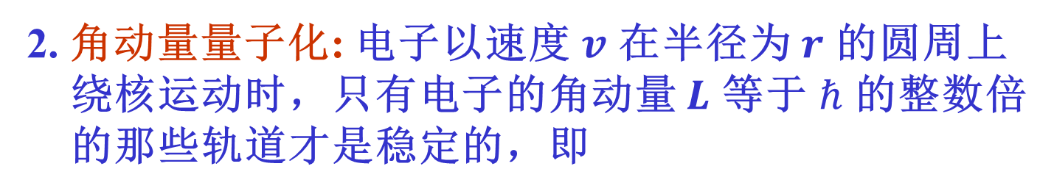
2.3.2 玻尔量子假设解释氢原子线状光谱
玻尔理论的三条基本假设
1 . 定态假设: 原子系统稳定存在的状态只能具有分立的能量值 $E_{1},E_{2},E_{3},⋯，$这些状态称为系统的定态，该系统的任何能量变化只能是由于这些定态之间的跃迁引起的。
2. 角动量量子化: 电子以速度 $v$ 在半径为 $r$ 的圆周上绕核运动时，只有电子的角动量 $L$ 等于 $ℏ$ 的整数倍的那些轨道才是稳定的，即
3 . 频率条件: 原子从一个定态(初态$E_{i}$)跃迁到另一个定态(末态$E_{f}$)时，会发射或吸收频率为 $ν$ 的光子
频率公式

Slide 31
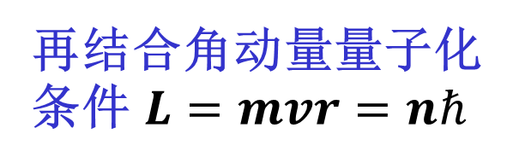
库仑力提供向心力做圆周运动
再结合角动量量子化条件 $L=mvr=nℏ$
可得
轨道半径
总能
n正整数，轨道量子化，能量量子化。
玻尔半径，第一轨道半径
基态能，第一轨道能

Slide 32
氢原子的能级公式稍加修改，也适用于类氢离子，例如氦离子He⁺。 He 原子核外有两个电子，当它电离失去一个电子后，其结构类似于氢原子，但核电荷数为+2e。以Z表示类氢离子的核电荷数，则类氢离子的能级公式为

Slide 33
n = 2,3,4, … 的状态称为激发态。氢原子所有能级可表
示为
n →∞时，E_{n}→0，电子已脱离原子核的束缚，真空态。
电离能：把电子从基态激发到离核无穷远的真空态
氢原子光谱
氢原子可以发生能级间跃迁， 同时发射或吸收光
子，光子的频率符合玻尔频率条件
氢原子发出不同频率的光形成不同谱线，组成谱线系。

Slide 34
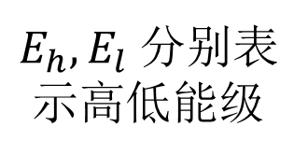
波数：单位长度包
含的波的周期数目
${E_{h},E}_{l}$ 分别表示高低能级
1) 巴尔末公式：
2) 里德伯常数：
巴尔末公式

Slide 35
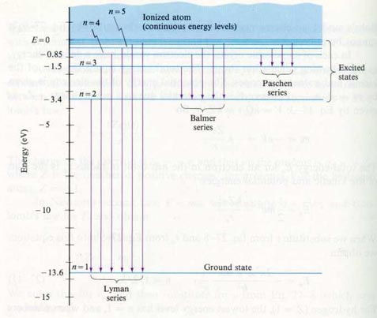

连续能级
第二激发态(n=3)
帕邢系(m=3,红外光)
第一激发态(n=2)
巴耳末系(m=2, 可见光,400nm—700nm)
基态(n=1)
莱曼系(m=1, 紫外光)

Slide 36
例1：用能量为12.5电子伏特的电子去激发基态氢原子,
问: 受激发的氢原子向低能级跃迁时,会出现哪些波长的谱线?
解:
-0.85eV
-1.51eV
-3.39eV
可见上述电子可把基态氢原子激发到 E₃ 能级。
-13.6eV
由第二激发态 (n=3) 向低能级跃迁有三种可能；

Slide 37
巴耳末系: ( m=2 )
莱曼系: ( m=1 )
共三条谱线, 一条属于巴耳末系可见光, 两条属于莱曼系。

Slide 38
例2. 氢原子光谱的巴尔末系中，有一谱线的波长为 4340Å。求(1)与该谱线相应的光子的能量；
(2)此谱线是氢原子由能级E_{n}跃迁到能级E_{m}产生的，
n和m各为多少；
(3)处于最高能级E₅的大量氢原子，最多可以发射几 个谱线系，共几条谱线，在能级图上表示出来，说明波长最短的是哪一条谱线。
解: (1)
(2) 巴尔末系，m=2

Slide 39
（3）可发射四个谱线系，共十条谱线。波长最短的是莱曼系中n=5跃迁到n=1的谱线。
E
莱曼系
巴尔末系
帕邢系
布喇开系

Slide 40
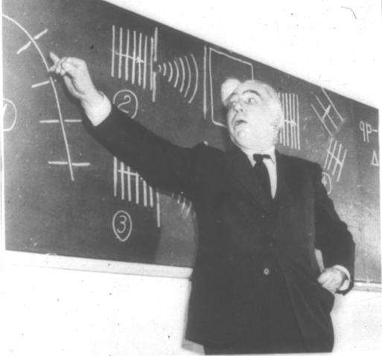
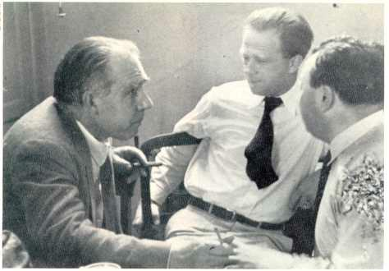
玻尔理论在人们认识原子结构的进程中有很
大的贡献
—— 1922年玻尔获诺贝尔物理奖。
玻尔（左）和
海森伯（中）及
泡利（右）在一起
玻尔正在讲解他的互补原理

Slide 41
玻尔理论（1913）是在经典理论基础上加一些新的量子假设，它成功地解释了氢原子线状光谱，作为早期的量子理论，它对量子力学的发展具有重大的先导作用。但是，玻尔理论是有缺陷的，它还远未能反映微观世界的本质。例如，它不能解释多电子原子的光谱，对谱线的强度、宽度也无能为力。
正确的原子结构理论要建立在全新的量子力学基础之上。玻尔理论的一些基本概念, 如“定态”、“能级”、“能级跃迁决定辐射频率”等在量子力学中仍是重要的基本概念，但是仍保留了经典意义上的轨道的说法，这是不对的。

Slide 42
第二十一次作业：
第二章 习题 from 2-1 to 2-8
(12月12日23:59前电子版提交到乐学)
SPOC1第十一周单元测试和作业
(12月8日23:30前完成)

